Slide 1
Написать программы для решения следующих задач:
1) Показать пользователю, каковы значения переменных после выполнения следующего фрагмента программы:
int x = 3;
int y = 7;
int z;
y = ++x;
z = y--;
2) Показать, каковы значения переменных после выполнения следующего фрагмента программы:
int x = 3;
int y = 7;
int z = x % y;
3) Вывести значение переменной b:
x = 2;
y = 55;
b = !(!(2*x>4)&&(y%2!=1));
4) Вывести значение переменной b:
x = 2;
y = 5;
b = !((x>=2)&&(x*y<5));

Slide 2
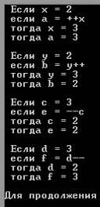
5) Написать программу, которая запрашивает у пользователя число и сообщает, является ли это число четным.
6) Написать программу, демонстрирующую разницу между префиксной и постфиксной формой записи инкремента и декремента.

Slide 3
7) Написать программу, которая запрашивает три числа, а затем выводит их в порядке возрастания.
8) Написать программу, которая запрашивает у пользователя три числа, а затем сообщает, какое из чисел наибольшее.

Slide 4
9) Пользователь вводит четыре числа – длины сторон четырехугольника. Программа должна сообщить пользователю:
существует ли вообще такой четырехугольник (такого четырехугольника не может быть, если сумма длин любых трех сторон окажется меньше длины четвертой стороны);
является ли четырехугольник квадратом или ромбом;
или он является прямоугольником или параллелограммом;
или он является другим четырехугольником.

Slide 5
10) Пользователь вводит три числа – длины сторон треугольника. Программа должна сообщить пользователю:
существует ли вообще такой треугольник (такого треугольника не может быть, если сумма длин любых двух сторон окажется меньше или равна длине третьей стороны);
является ли треугольник равносторонним;
или равнобедренным но не прямоугольным;
или прямоугольным и разносторонним;
или прямоугольным и равнобедренным;
или он является разносторонним.

Slide 6
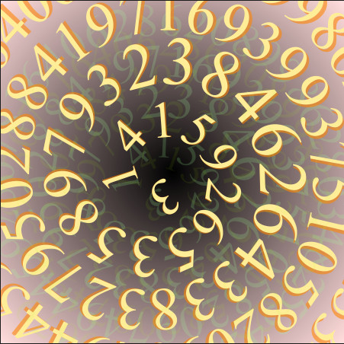
11) Создать программу, выводящую на экран ближайшее к 10 из двух чисел, записанных в переменные m и n. Например, среди чисел 8,5 и 11,45 ближайшее к десяти 11,45.

Slide 7
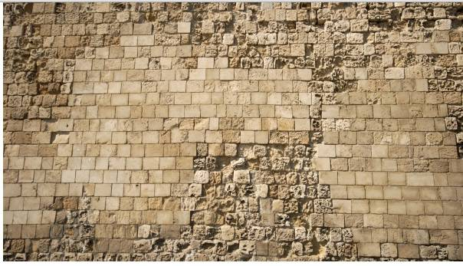

12) За многие годы заточения узник замка Иф проделал вилкой в стене прямоугольное отверстие размером d x e. Замок Иф сложен из кирпичей размером a x b x c. Узник хочет узнать, сможет ли он выбрасывать кирпичи в море из этого отверстия, чтобы сделать подкоп. Снабдите его необходимым для решения задачи софтом. На вход программе подаются 5 чисел (a, b, c, d, e), программа должна давать ответ YES или NO.

Slide 8
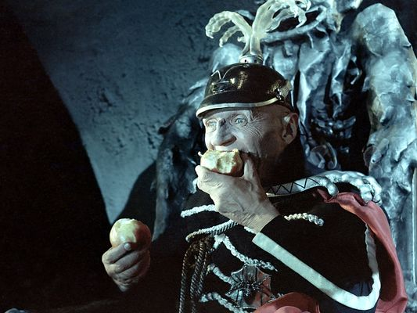
13. Программа для Кощея.
Кощею Бессмертному было всего 400 лет, когда Василиса Прекрасная пообещала, что выйдет за него замуж, если он помолодеет на 375 лет. С этого дня Кощей стал ежедневно делать зарядку и питаться только молодильными яблоками. Молодильные яблоки – сильнодействующее, но небезопасное средство. Каждый день приема этих яблок делает Кощея моложе на 25 лет, но сокращает срок его жизни вдвое. Обычно Кощеи живут 3200 лет. Определить, что ждет Кощея: свадьба или смерть и на какой день приема молодильных яблок. Снабдите Кощея Бессмертного необходимым для решения задачи софтом.

Slide 9
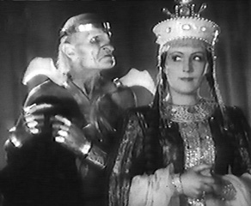
14. Программа для Василисы.
Кощею Бессмертному было всего 400 лет, когда Василиса Прекрасная пообещала, что выйдет за него замуж, если Кощей помолодеет. С этого дня Кощей стал ежедневно делать зарядку и питаться только молодильными яблоками. Молодильные яблоки – сильнодействующее, но небезопасное средство. Каждый день приема этих яблок делает Кощея моложе на 25 лет, но сокращает срок его жизни вдвое. Обычно Кощеи живут 3200 лет.
Помогите Василисе Прекрасной победить Кощея Бессмертного хитростью. Снабдите ее необходимым софтом, который поможет ей поставить условие Кощею: на какое минимальное количество лет должен помолодеть Кощей Бессмертный? Сколько дней Кощей Бессмертный будет питаться молодильными яблоками, пока не умрет от старости?

